Slide 1

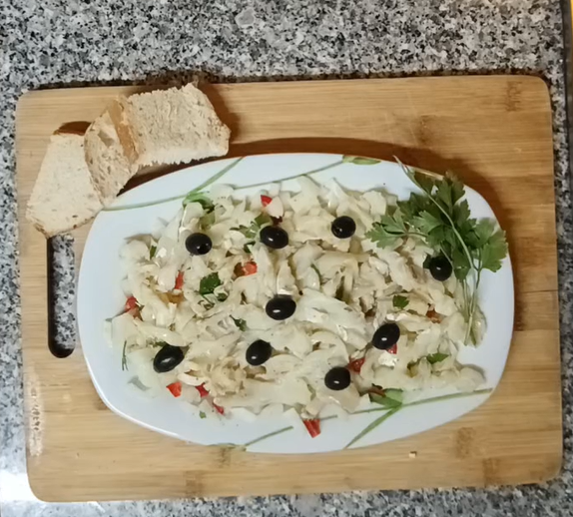
Desafio ASS 2023/2024
“Receitas Sustentáveis, têm Tradição”
TÍTULO DA RECEITA: Punheta de Bacalhau
INGREDIENTES:
500g a 600g de bacalhau desfiado demolhado
(ou lombos dessalgados);
1 cebola média (cortada em meias luas finas);
2 dentes de alho picados finamente;
Azeite e vinagre;
Azeitonas pretas descaroçadas;
Pimenta preta moída (a gosto);
Depois de fazer estes passos todos, misture tudo
e sirva-se.
FOTO DO PRATO FINALIZADO
https://alimentacaosaudavelesustentavel.abaae.pt/receitas-sustentaveis/

Slide 2
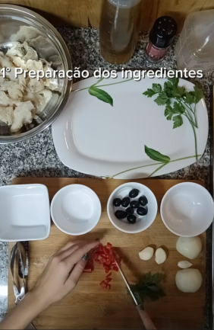
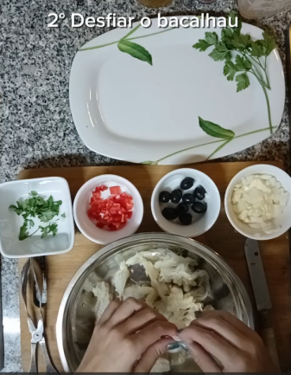
Desafio ASS 2023/2024
“Receitas Sustentáveis, têm Tradição”
PROCEDIMENTOS:
1º) Preparação dos Ingredientes.
2º)Desfiar o Bacalhau.
https://alimentacaosaudavelesustentavel.abaae.pt/receitas-sustentaveis/

Slide 3
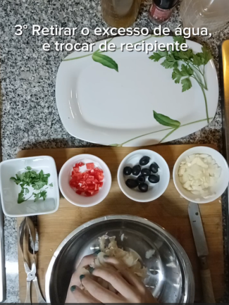
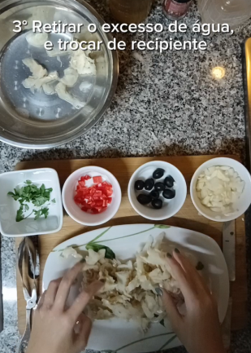
Desafio ASS 2023/2024
“Receitas Sustentáveis, têm Tradição”
PROCEDIMENTOS:
3º) Retirar o excesso de água.
4º) Trocar de recipiente.
https://alimentacaosaudavelesustentavel.abaae.pt/receitas-sustentaveis/

Slide 4
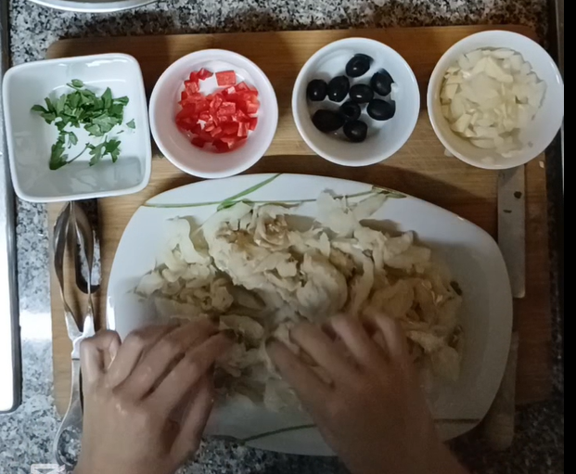
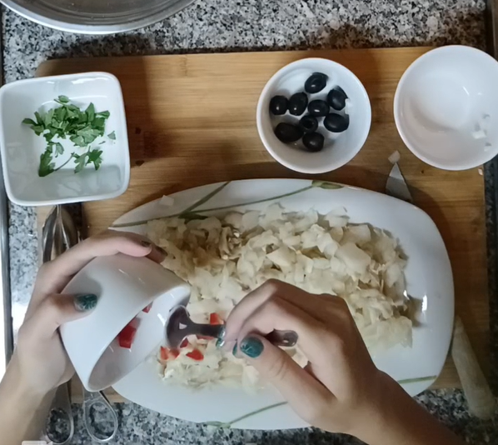
Desafio ASS 2023/2024
“Receitas Sustentáveis, têm Tradição”
PROCEDIMENTOS:
5º) Distribuir o bacalhau na travessa.
6º) Adicionar os Ingredientes.
https://alimentacaosaudavelesustentavel.abaae.pt/receitas-sustentaveis/

